Slide 1
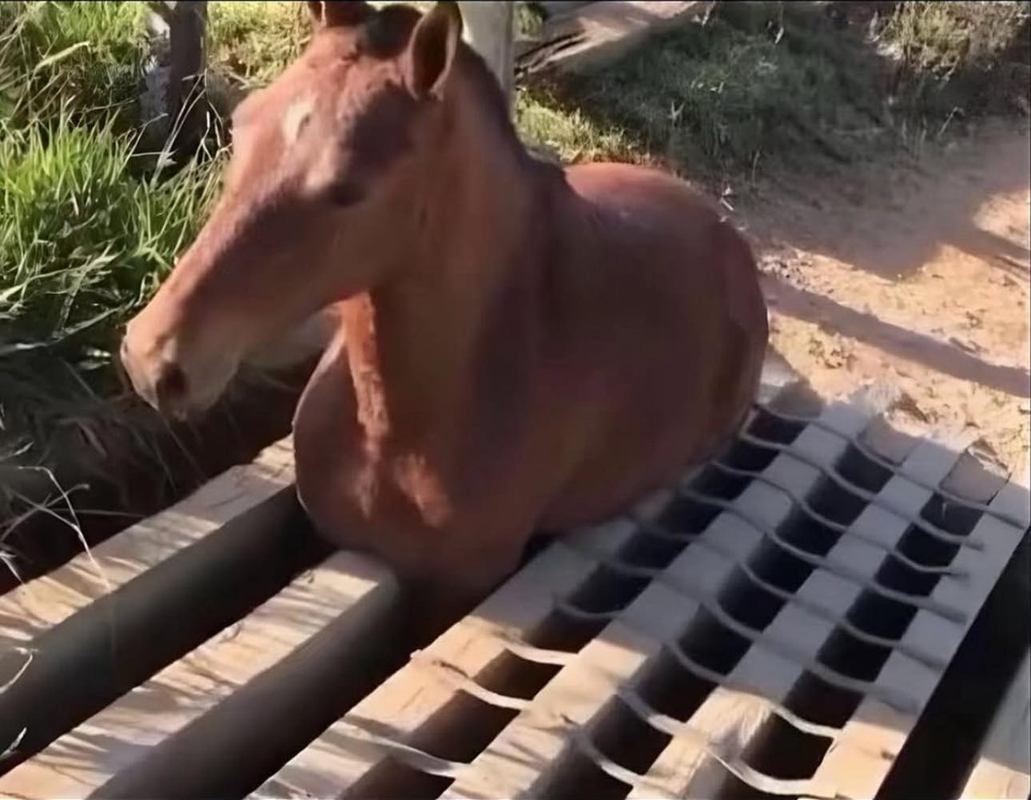

Projekt: Buszinformációs webportál fejlesztése
- Boros Milán - Czanek Bálint - Lendvai Áron
H

Slide 2
Tartalomjegyzék

Slide 3
Projekt célja
weboldal funkcionalitásának és megjelenésének fejlesztése
A fejlesztés célkitűzése, hogy a felhasználók számára - korszerűbb,
- áttekinthetőbb,
- informatívabb, felületet biztosítson és javítsa az adatkezelés hatékonyságát.

Slide 4
Boros Milán

Slide 5
Czanek Bálint

Slide 6
Lendvai Áron

Slide 7
Források

Slide 8
Források

